Slide 1
”Sistema de Captación y Verificación de Apoyo Ciudadano, en la App Móvil”
Dirección de Prerrogativas y Partidos Políticos

Slide 2
APOYO CIUDADANO
Base Sexta de la Convocatoria dirigida a la ciudadanía interesada en postularse bajo la figura de Candidatura Independiente.

Slide 3
Diputados de Mayoría Relativa Se requiere de cuando menos la firma de una cantidad de ciudadanos equivalente al 3% del listado nominal correspondiente al distrito de que se trate. La fecha de corte del listado nominal será́ al 15 de noviembre del 2020.

Slide 4
Planilla de Ayuntamientos
En municipios que cuenten con un listado nominal de hasta 5,000 ciudadanos inscritos o superior a 5,000 ciudadanos inscritos, se conformará por lo menos con el 3% de ciudadanos contemplados en el listado correspondiente al municipio de que se trate.
Para el caso del Municipio de Puebla la relación se conformará por lo menos con el 3% de ciudadanos inscritos en el listado nominal. La fecha de corte del listado nominal será al 15 de noviembre del 2020.

Slide 5
Al momento de solicitar el respaldo ciudadano, la o el aspirante deberá́ de ostentarse como aspirante a una candidatura independiente e informar a los ciudadanos sobre el procedimiento que deberán realizar para manifestar su apoyo, mostrando a los particulares un aviso de privacidad simplificado y, una vez obtenido su consentimiento, podrá́ iniciarse la captación de los apoyos.

Slide 6
PROCESO DE REGISTRO Y
ALTA DE USUARIOS,
AUXILIARES Y/O
GESTORES

Slide 7
1.-OPL registra al Aspirante 2.- Aspirante registra Auxiliar 3.- Auxiliar capta al ciudadano mediante APP 4.- INE recibe apoyo para su procesamiento.

Slide 8
SISTEMA INFORMÁTICO

Slide 10
FLUJO OPERATIVO OPL

Slide 11
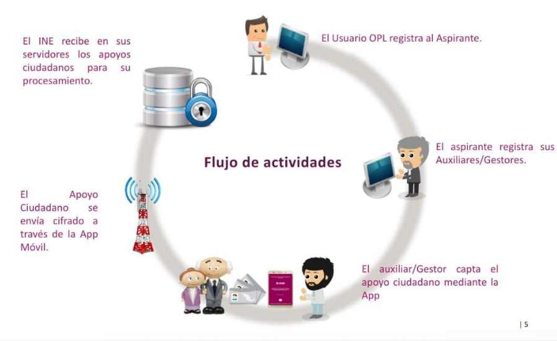

Slide 12
FLUJO OPERATIVO APP

Slide 13
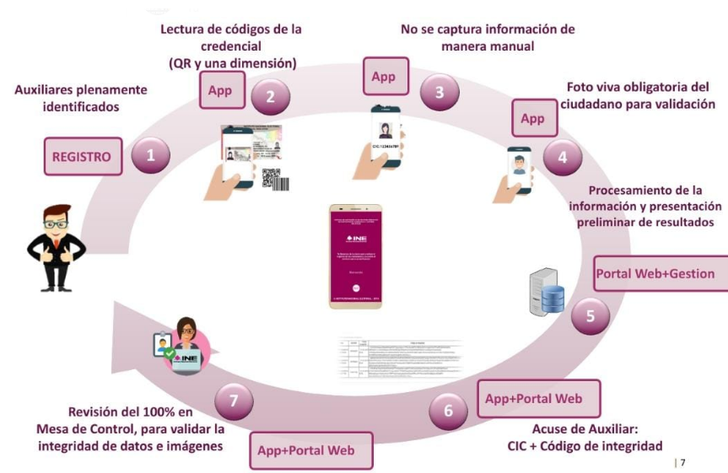

Slide 14
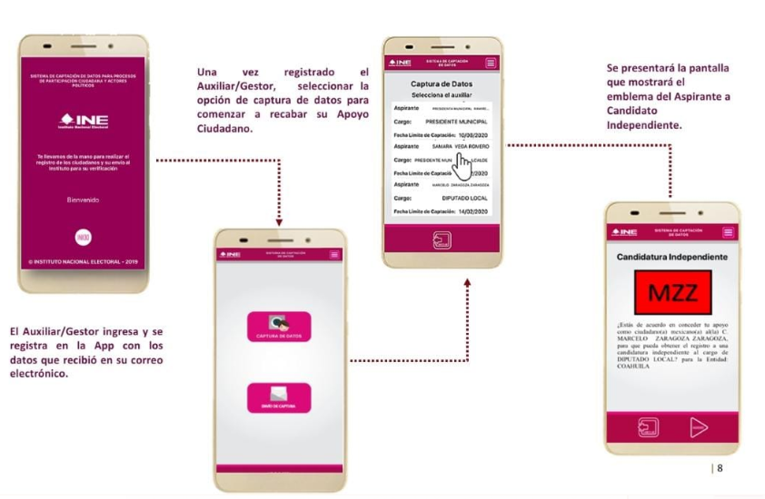

Slide 16
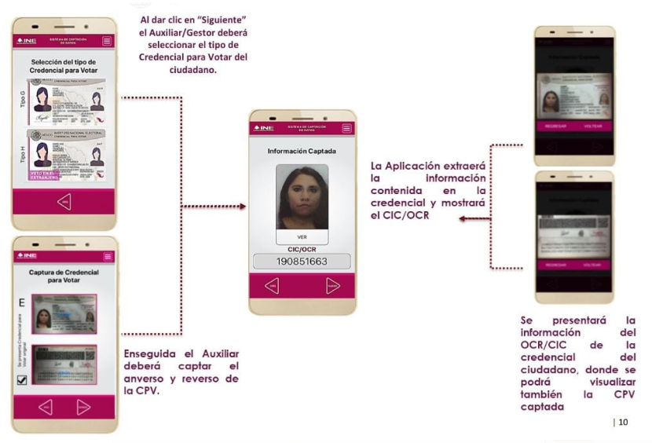

Slide 17
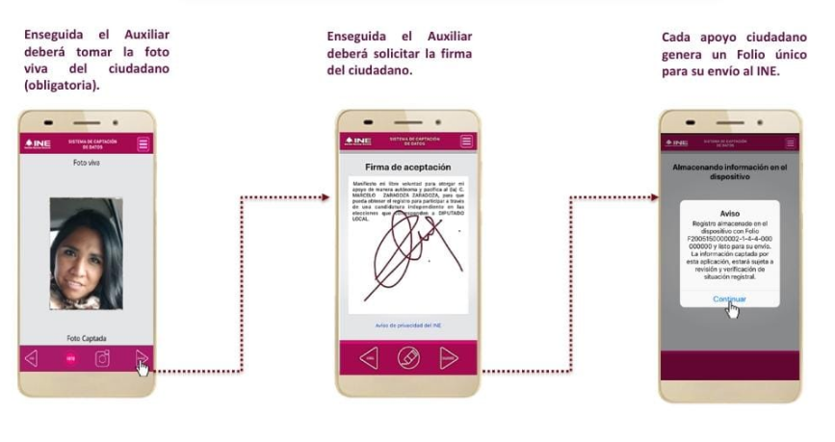

Slide 18
NOTA IMPORTANTE LA APP MÓVIL SOLO LA PUEDE UTILIZAR EL AUXILIAR.

Slide 19
MESA DE CONTROL REPORTE DE AVANCES / ESTADÍSTICAS

Slide 22
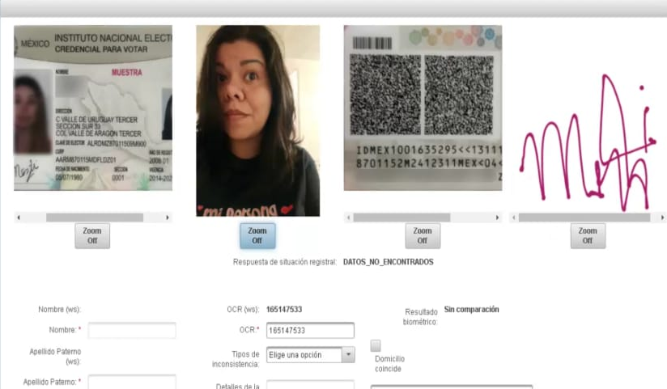

Slide 23
DE LA GARANTíA DE AUDIENCIA

Slide 24
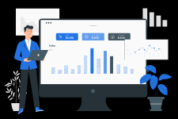
En todo momento, las y los aspirantes tendrán acceso al portal Web de la Aplicación móvil para recabar el apoyo ciudadano, en la cual podrán verificar los reportes que les mostrarán los apoyos ciudadanos cargados al sistema, así como el estatus registral de cada uno de ellos

Slide 25
Para solicitar la garantía de audiencia se debera hacer mediante escrito y previa cita.

Slide 26
El OPL, solicitará con 48 horas de anticipación a la DERFE, que proporcione la información necesaria para realizar la garantía de audiencia que los ciudadanos soliciten.
Una vez obtenida la información, el OPL dará cita al ciudadano para desahogar dicha garantía.
El resultado se reflejara después de los 7 días posteriores de haberse desahogado la audiencia.

Slide 27
GRACIAS

